Slide 1
GypoWinery
Majzik Bence András, Gellértfy Tamás Imre, Gábor Bence

Slide 2
Miért készítettük ezt a weboldalt
Probléma
Megoldás
Nincsen sok borászatnak saját weboldala ha van is nem adják el a saját borukat hanem egy nagyobb cégnek szállítanak.
GypoWinery:
Saját weboldal – Egy egyedi, professzionális weboldal, ahol a borászatunk közvetlenül értékesítheti borait.
Digitális jelenlét – A weboldalunkon keresztül elérhetjük az online piacot, és bővíthetjük a vásárlói körünket.
Nagyobb profit, kevesebb közvetítő – Közvetlenül értékesítünk, így több bevétel marad nálunk.

Slide 3
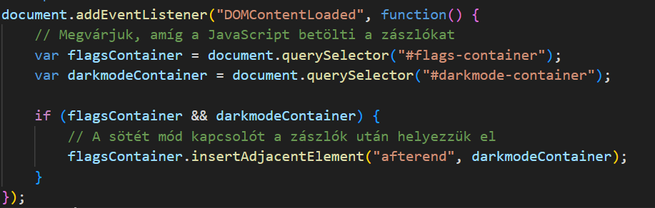
Feladatok
Majzik Bence
Gábor Bence
Gellértfy Tamás
WebDesign
HTML
Admin GUI
Database
Rendelés/Kosár
Dokumentáció
Admin Login
Admin GUI
Database
HTML
Dokumentáció
Kviz
Dark Mode
Database
Nyelv választó (Google forditó)
HTML
PPT
Tiszta kód elvét azért követtük mert a kód könnyen olvasható, érthető és karbantartható legyen

Slide 4
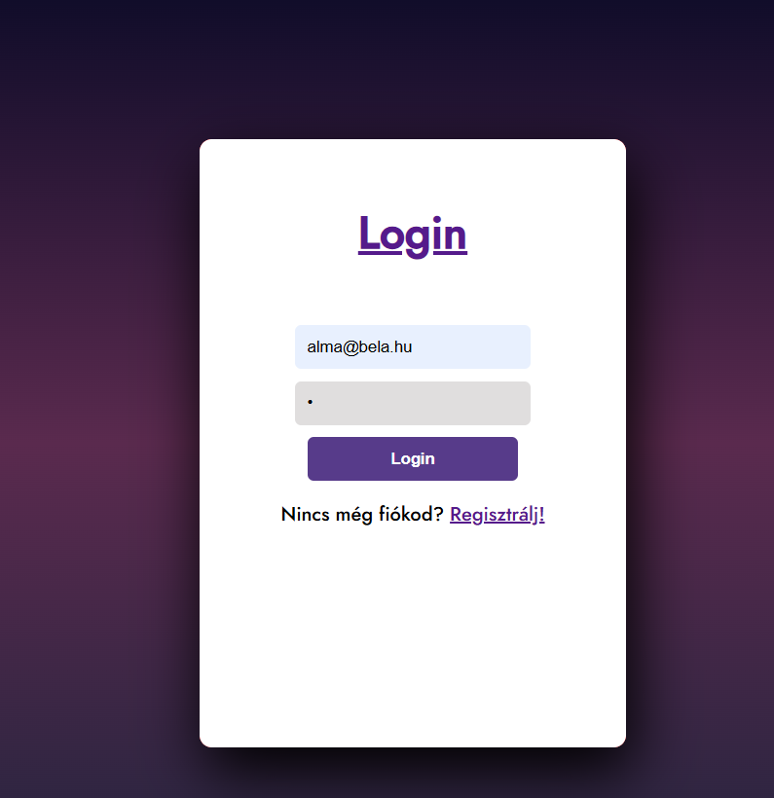
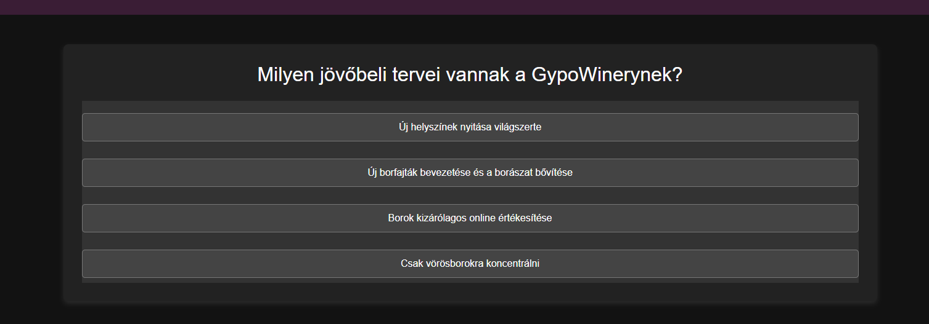
Funkciók az oldalon I
Regisztráció és Bejelentkezés
Kvíz
Az oldal biztosít regisztrációt és bejelentkezést a jobb felhasználói élmény érdekében
Az oldalunkon található egy kvíz amit ha jól töltesz ki kuponokat lehet nyerni

Slide 5
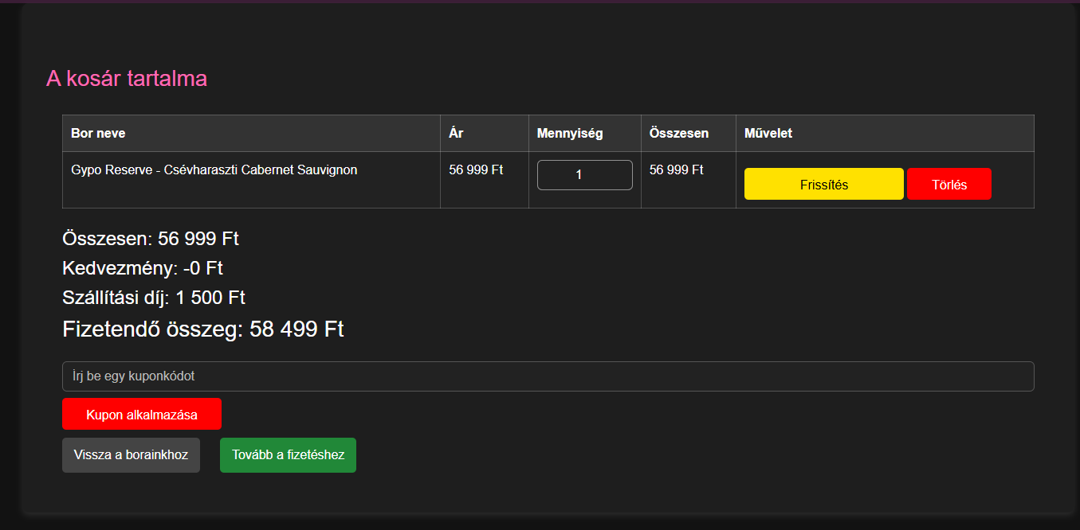
Funkciók az oldalon II
Modern GUI
Rendelés
Az oldalunkat úgy designoltuk hogy a felhasználói felület kényelmes legyen ez dark mode-al és nyelvválasztással jár
Az oldalon lehetőség van rendelni borokat és felhasználni a kupont

Slide 6
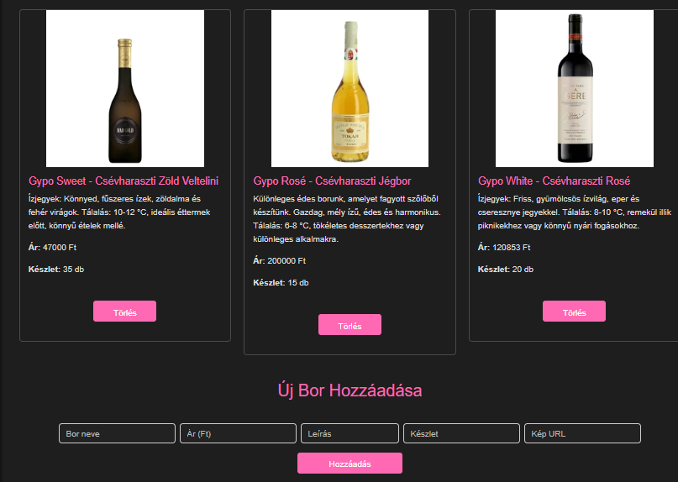
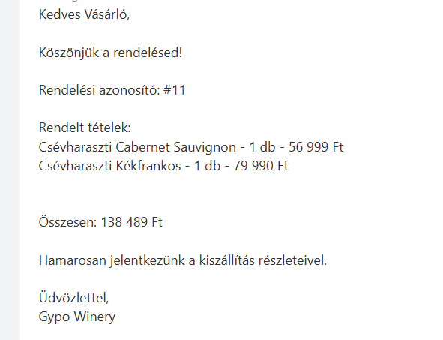
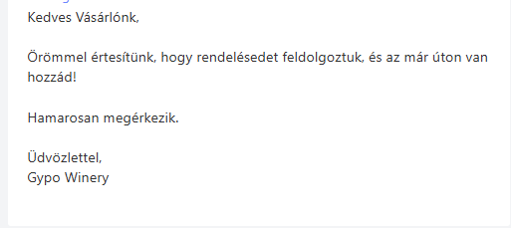
Funkciók az oldalon III
Admin
Az oldalon az admin felhasználónak van lehetősége új bort feltölteni és törölni a készletből emellett látja a rendelések státuszát és tudja azt módosítani
Az oldal küldd emailt a rendelés leadásáról és visszaigazolásáról
E-mail

Slide 7






Program
Frontend
Backend
Database - MySQL
HTML
CSS
JS
Bootstrap
PHP
phpMyAdmin

Slide 8
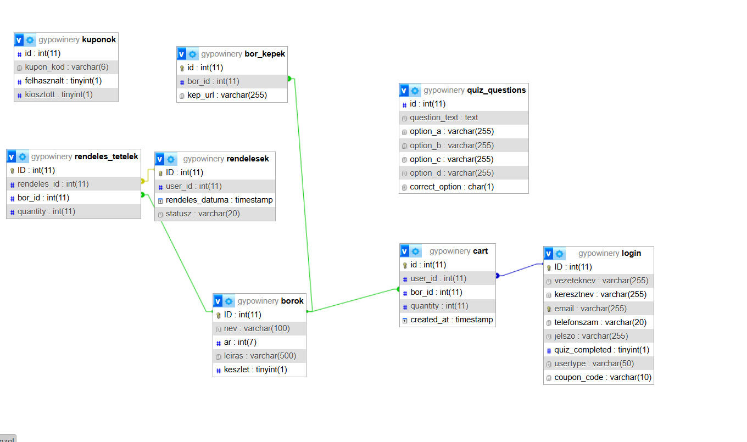
Database - MySQL
phpMyAdmin

Slide 9
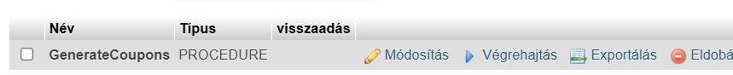
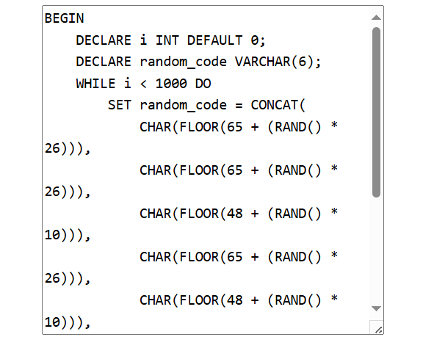
Database – MySQL II
Kupon generálása eljárással

Slide 10
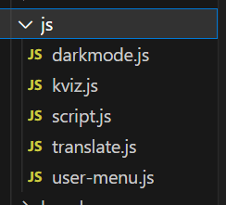
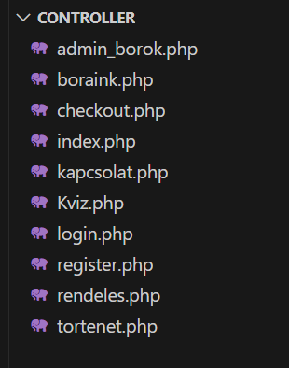
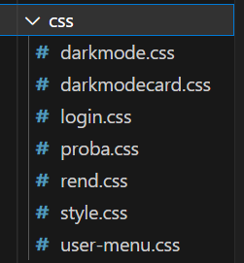
Frontend / Controller
HTML JS CSS Bootstrap
php

Slide 11
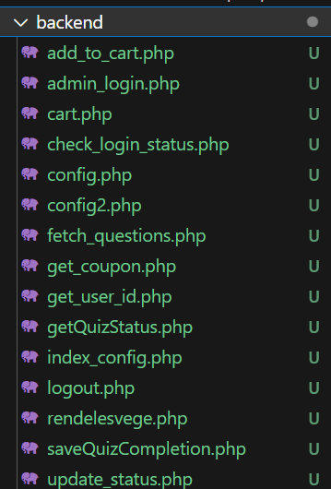
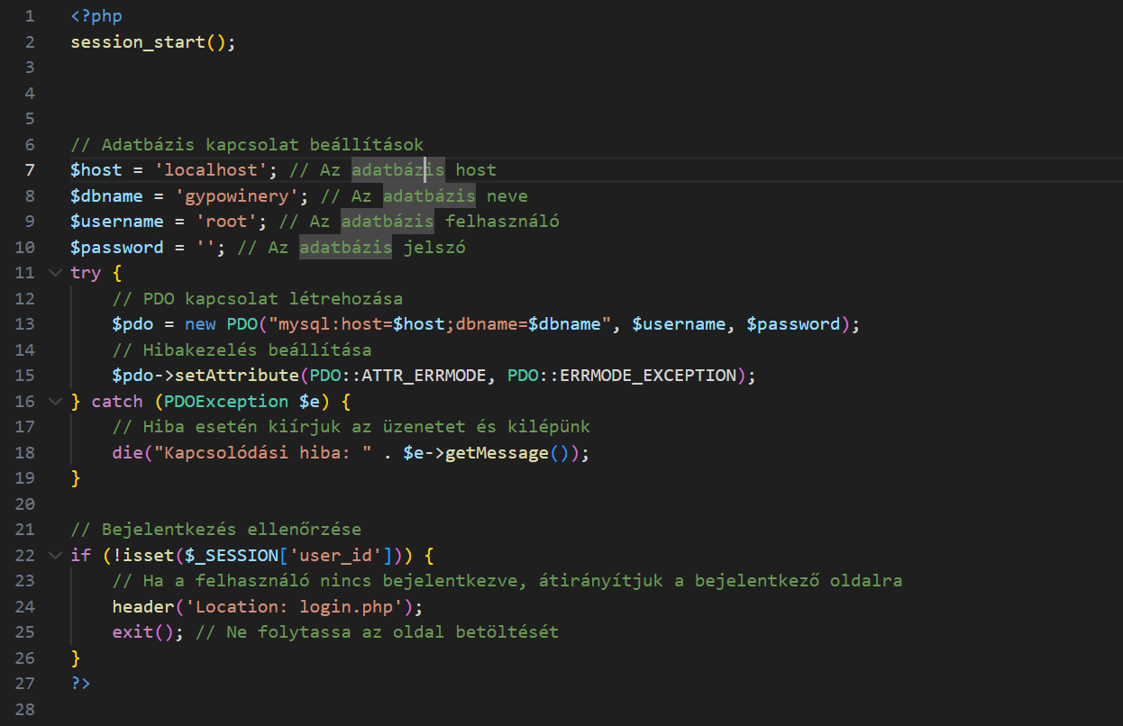
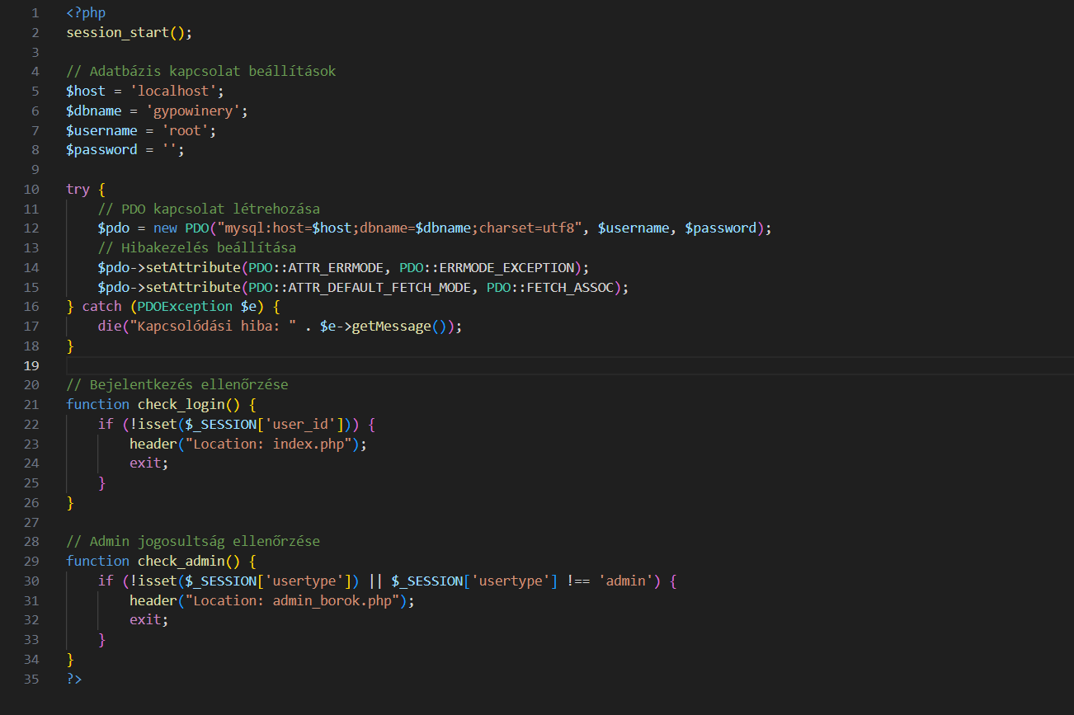
Backend - PHP

Slide 12
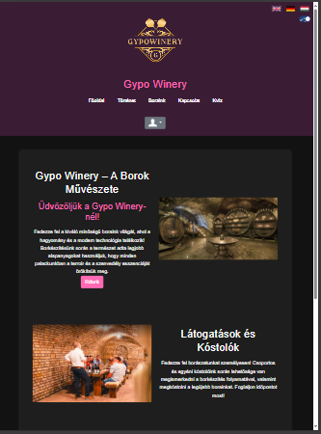
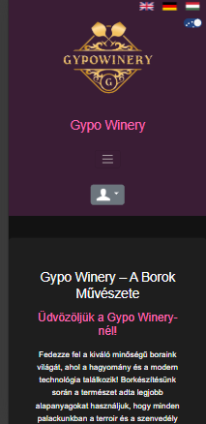
Reszponzivitás
Iphone 14 Pro Max (vagy bármilyen telefon)
Ipad Pro (vagy bármilyen nagyobb kijelző)

Slide 13



Csapatmunka
Github/Discord/Teams
Előre megtervezett feladatok

Slide 14

Fejlesztések
Online Fizetés
Mobile app
Reklámok az oldalon (monetizáció)

Slide 15
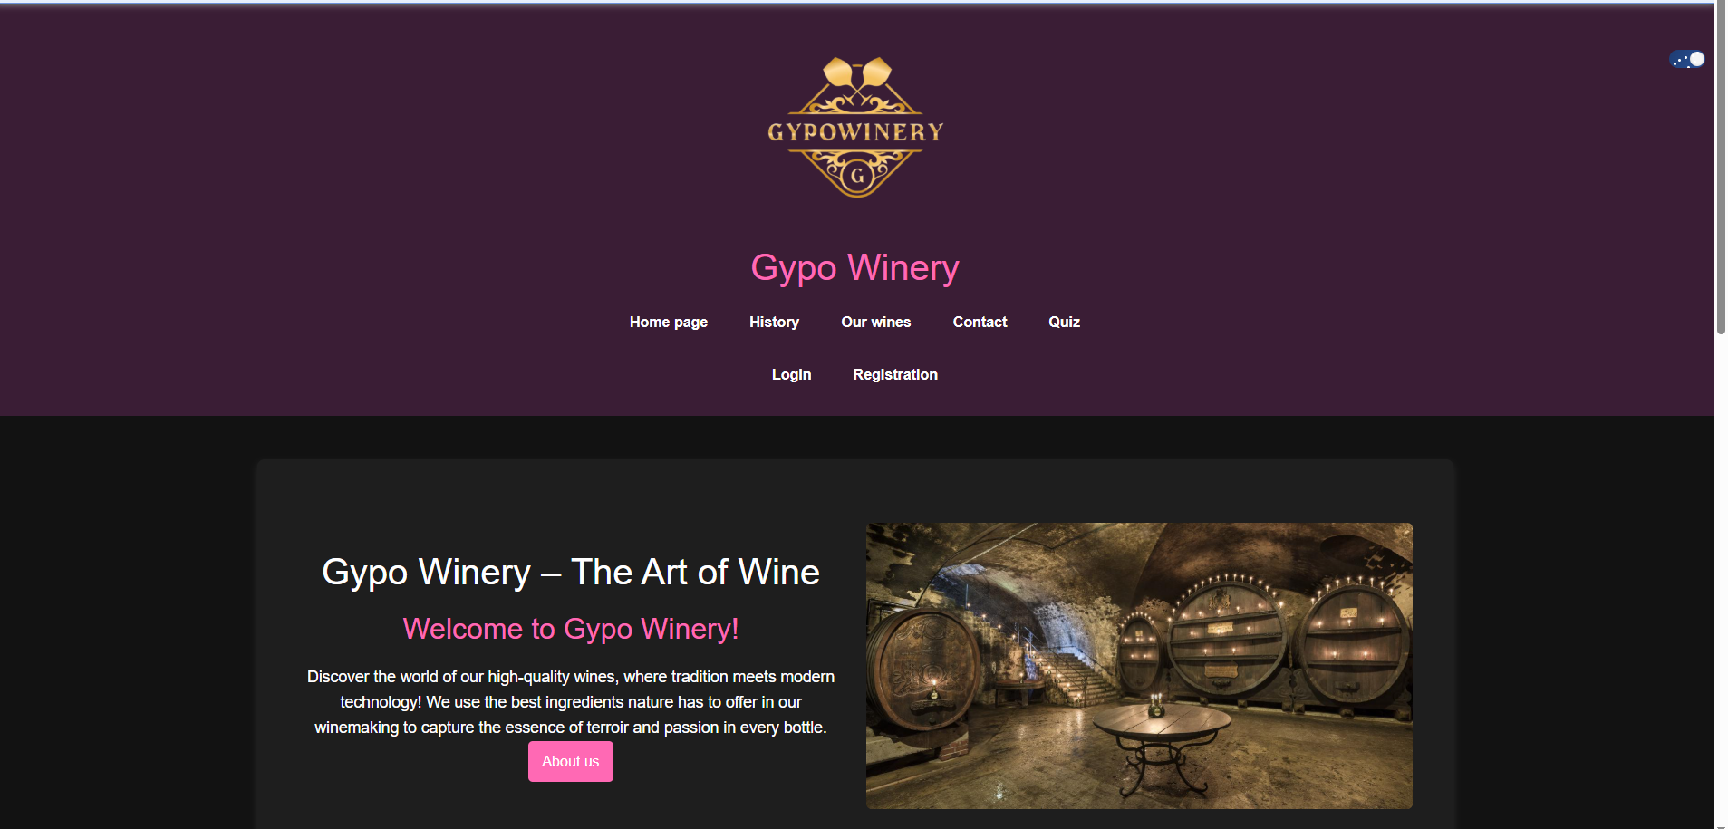
User experience in english
GypoWinery Login

Slide 16

Köszönjük a figyelmet!

